Slide 1
Refactoring
Easy
Coding Dojo
Kata Gilded Rose Part I

Slide 2
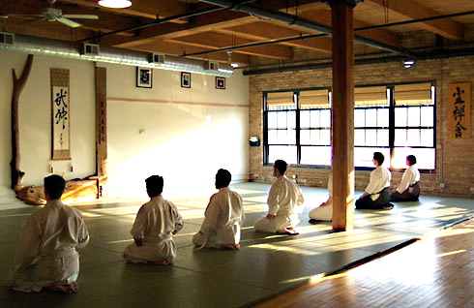

Antes de empezar (¿Qué es coding dojo?)
Lugar donde nos reunimos para practicar y entrenar buenas formas de programación.
Dojo es el lugar donde se reúne la gente para practicar y entrenar artes marciales.

Slide 3
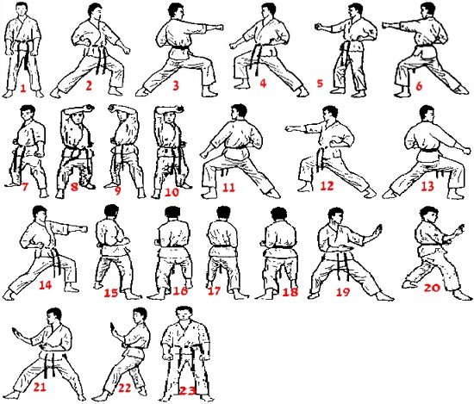
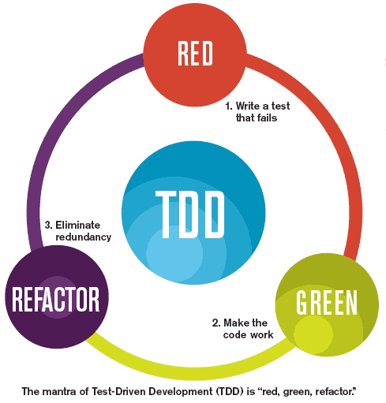
Antes de empezar (¿Qué es coding dojo?)
Ejecutan Katas para aprender los movimientos y las técnicas.
Usamos TDD para el desarrollo
Ejecución por consenso

Slide 4
Antes de empezar (¿Qué es Refactor?)
“Cambios en el código para hacerlo más fácil de entender y más barato de modificar, sin alterar su comportamiento observable”
- Martin Fowler -

Slide 5
Antes de empezar (¿Cómo sabemos que está “mal escrito”?)
Basic smells
Refactor Actions
COMMENTS
MAGIC NUMBER
LONG METHOD
DUPLICATE METHOD
LARGE CLASS
LONG PARAMETER LIST
EXTRACT CLASS
INTRODUCE EXPLAINING VARIABLE
EXTRACT METHOD
SELF ENCAPSULATE FIELD
INLINE METHODS
ENCAPSULATE COLLECTIONS
https://refactoring.guru/refactoring/smells

Slide 6
Práctica
Kata Gilded Rose

Slide 7
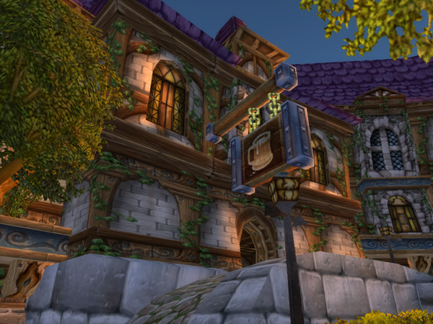
Gilded Rose (Enunciado)
Bienvenido al equipo de Gilded Rose. Como quizá sabes, somos una pequeña posada ubicada estratégicamente en una prestigiosa ciudad, atendida por la amable Allison. También compramos y vendemos mercadería de alta calidad. Por desgracia, nuestra mercadería va bajando de calidad a medida que se aproxima la fecha de venta.
Tenemos un sistema instalado que actualiza automáticamente el inventario. Este sistema fue desarrollado por un muchacho con poco sentido común llamado Leeroy, que ahora se dedica a nuevas aventuras. Por suerte, Leeroy implementó un sistema de tests muy meticuloso.
Tu tarea es agregar una nueva característica al sistema para que podamos comenzar a vender una nueva categoría de items.

Slide 8
Gilded Rose (Enunciado)
Vamos a introducir el sistema:
Todos los Item tienen una propiedad sellIn que indica el número de días que tenemos para venderlo.
Todos los artículos tienen una propiedad quality que indica lo valioso es el artículo.
Al final de cada día, nuestro sistema decrementa ambos valores para cada artículo mediante el método updateQuality.
Hasta aquí es bastante sencillo, ¿no?
Ahora explicaré, a parte de las reglas básicas, que tenemos unas pocas excepciones.

Slide 9
Gilded Rose (Enunciado)
Una vez superado el sellIn de venta, la quality se degrada al doble de velocidad.
La quality de un artículo nunca puede ser negativa.
La quality de un artículo nunca puede ser mayor a 50.
El artículo ”Aged brie” incrementa su quality a medida que se hace viejo:
Su quality aumenta en 1 unidad cada día.
Cuando caduca su quality aumenta 2 unidades por día.
El artículo ”Sulfuras, Hand of Ragnaros”, como es un artículo legendario, no modifica su sellIn ni degrada su quality.
El artículo ”Backstage Passes”, actúa igual que el queso brie, incrementa su quality a medida que sellIn se aproxima:
si faltan 10 días o menos para el concierto, quality se incrementa en 2 unidades.
si faltan 5 días o menos, quality se incrementa en 3 unidades.
Al vencimiento del sellIn su quality cae a 0.

Slide 10

Gilded Rose (Enunciado)
El problema que tenemos es que hace poco contratamos a un proveedor de artículos conjurados mágicamente y por tanto necesitamos una ampliación de nuestro algoritmo de la aplicación.
Los artículos ”Conjured” degradan su quality 2 unidades al día.
Una vez superado el sellIn de venta, la quality se degrada al doble de velocidad.
Necesitamos que modifiques el algoritmo para incluir este nuevo artículo. Siéntete libre de realizar cualquier cambio al método updateQuality y agregar el código que sea necesario, mientras que todo siga funcionando correctamente.
Sin embargo, no nos permiten alterar el objeto Item ni sus propiedades
ya que pertenecen al goblin que está en ese rincón observando todo y
en un ataque de ira te puede liquidar de un golpe.

Slide 11
A refactorizar!
Kata Gilded Rose

Slide 12
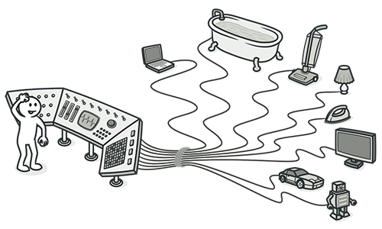
Code Smell Switch Statement
Casi todos nuestros algoritmos, tarde o temprano, van a hacer uso de operadores switch / if.
Problema
El problema que nos puede traer este operador es doble:
Dificulta la lectura del código ya que obliga al desarrollador a memorizar el stack de las clausulas anteriores.
Suele ser frecuente que si tenemos un operador switch, ese operador esté repartido en más sitios del código y por tanto, a la hora de modificar una condición, deberemos acordarnos de modificarlo varias veces.
https://refactoring.guru/es/smells/switch-statements

Slide 13

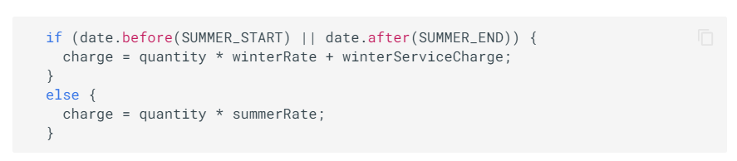
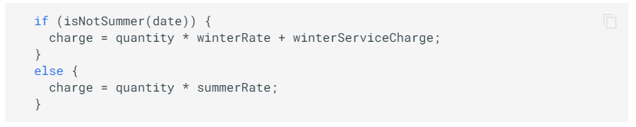
Tip #1. Decompose Conditional (Semantic)
Se da cuando vemos un condicional que es complejo o tiene muchas condiciones aunque sean sencillas.
Problema
Mientras estás ocupado averiguando lo que hace el código de dentro del bloque, olvidas cual era la condición. Y mientras estás ocupado averiguando cual era la condición, olvidas lo que hace el código de dentro del bloque.
Obliga al cerebro a releer varias veces el mismo código hasta asimilarlo por completo. Por ejemplo:
Solución
Una posible solución es descomponer las partes complicadas del condicional y separarlo en métodos diferentes: condición, then, else.
Al extraer el código a métodos correctamente nombrados, le estamos dando un valor semántico a las condiciones y por tanto facilitando su lectura.

Slide 14

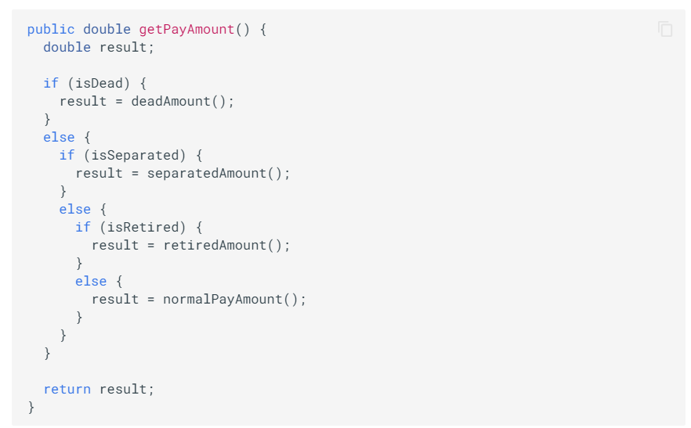
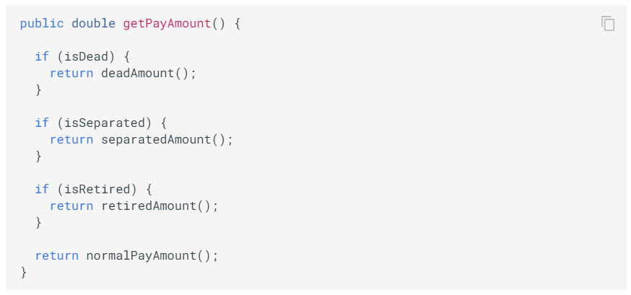
Tip #2. Replace with Guard Clauses
Se da cuando vemos condicionales anidados que parecen simples y siguen un flujo de respuesta en bloque.
Problema
El problema que nos aparece es que al estar anidados, es muy difícil seguir el flujo normal de ejecución.
Obliga al cerebro a tener que volver atrás muchas veces, para leer condiciones e identaciones de las clausulas. Por ejemplo:
Solución
Hay que identificar cuales son las clausulas que conducen a un punto terminal (generalmente con una excepción o una devolución inmediata del valor).
Una vez identificadas, se debe reorganizar el código con el objetivo de aplanar la estructura de código, e introducir un punto de return en las clausulas de guarda.

Slide 15

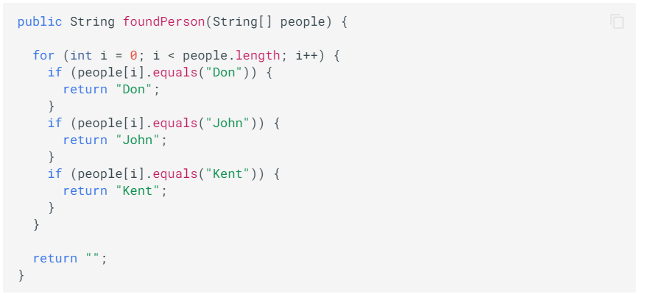
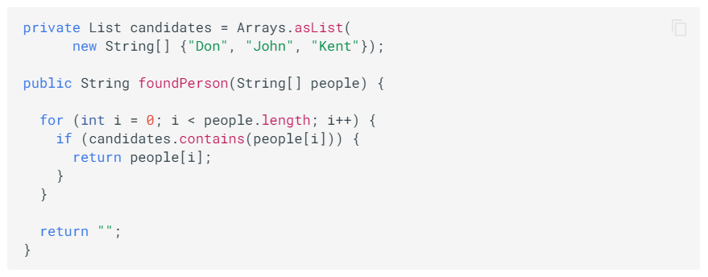
Tip #3. Substitute Algorithm
Se da cuando hay una algoritmia clara o una correlación entre la condición y lo que hace el bloque de código.
Problema
Las condiciones ya nos están diciendo claramente lo que va a hacer el código. Hay una especie de duplicidad innecesaria.
Solución
Tal vez existe un algoritmo mucho más simple y eficiente que pueda realizar esa misma funcionalidad.
A veces también se puede sustituir por List, Map o por librerías o frameworks que ya realizan esa funcionalidad.

Slide 16

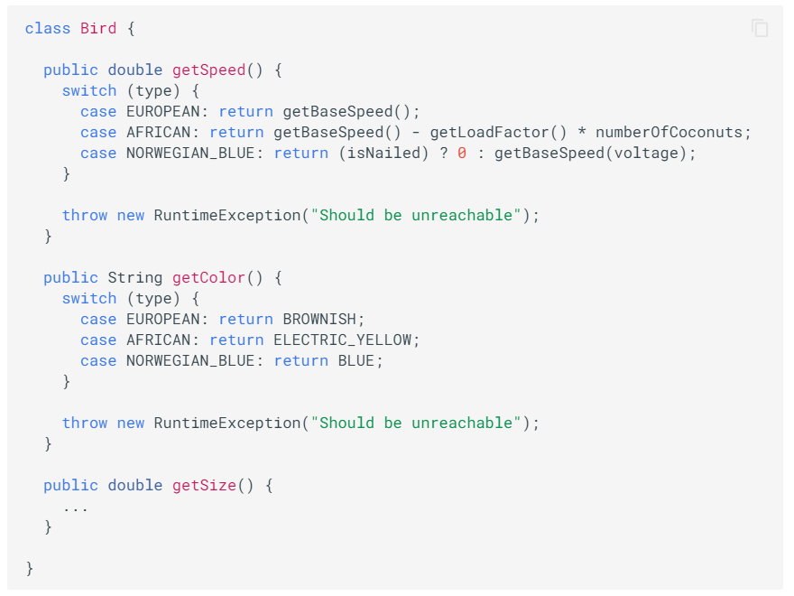
Tip #4. Replace with Polymorphism
Cuando tenemos que cada una de las condiciones realizan una acción diferente dependiendo del tipo de condición. Además, puede ser que esta misma estructura la tengamos varias veces repetidas en el código.
Problema
Si aparecen nuevos tipos de condiciones debemos crear nuevas acciones y recordar que debemos modificar todas las estructuras condionales que tengamos iguales.
Solución
Utiliando la herencia se pueden crear subclases que implementen sus propio comportamiento, mientras que en la clase base implementaremos el comportamiento estandar. Se puede implementar el State Pattern o el Strategy Pattern.
Hay que crear una clase base con el caso general y luego una subclase con cada una de las condiciones del condicional. Luego hay que implementar los métodos necesarios en cada subclase y mover el código del condicional a la subclase.
Si aparecen nuevos tipos solo hay que implementar una nueva subclase con su comportamiento.

Slide 17
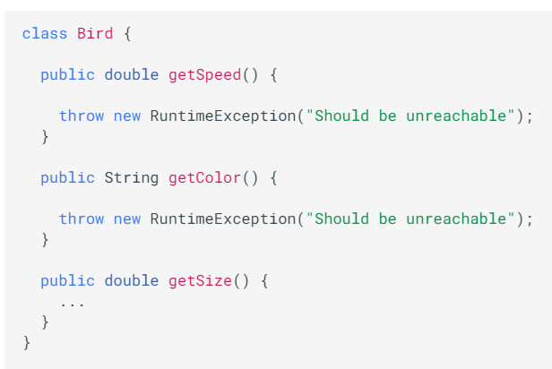
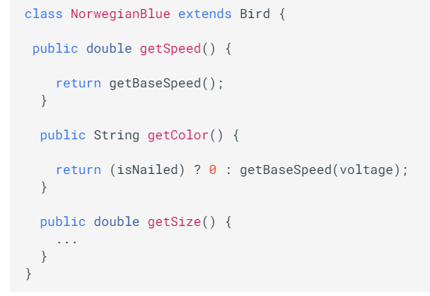
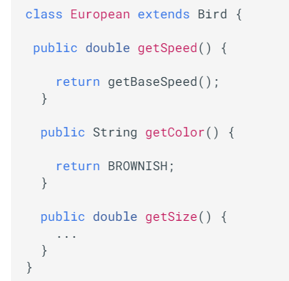
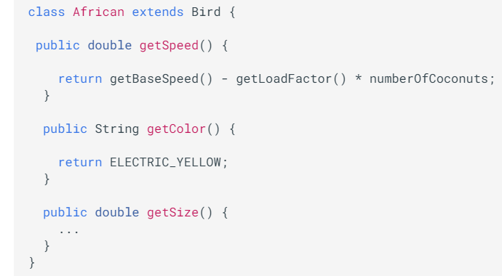
Tip #4. Replace with Polymorphism (II)
Problema
Solución

Slide 18
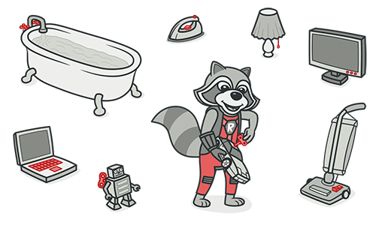
Code Smell Switch Statement
Resultado
Hemos conseguido tener el código más organizado, más legible y por tanto más fácil de entender y modificar.
Además, es muy probable que hayamos disminuido el código duplicado.
Excepciones
Cuando un switch realiza acciones muy simples y no se repite en el código, no es necesario refactorizar en profundidad.
A menudo, los operadores switch se utilizan en los patrones ‘Factory Method’ o ‘Abstract Factory’, para seleccionar la clase a crear.
https://refactoring.guru/es/smells/switch-statements

